Slide 1
Демонстрационный экзамен: промежуточная аттестация, государственная итоговая аттестации
Докладчик:
Заместитель директора по инновационной и производственной работе Тюрина Марина Николаевна

Slide 2
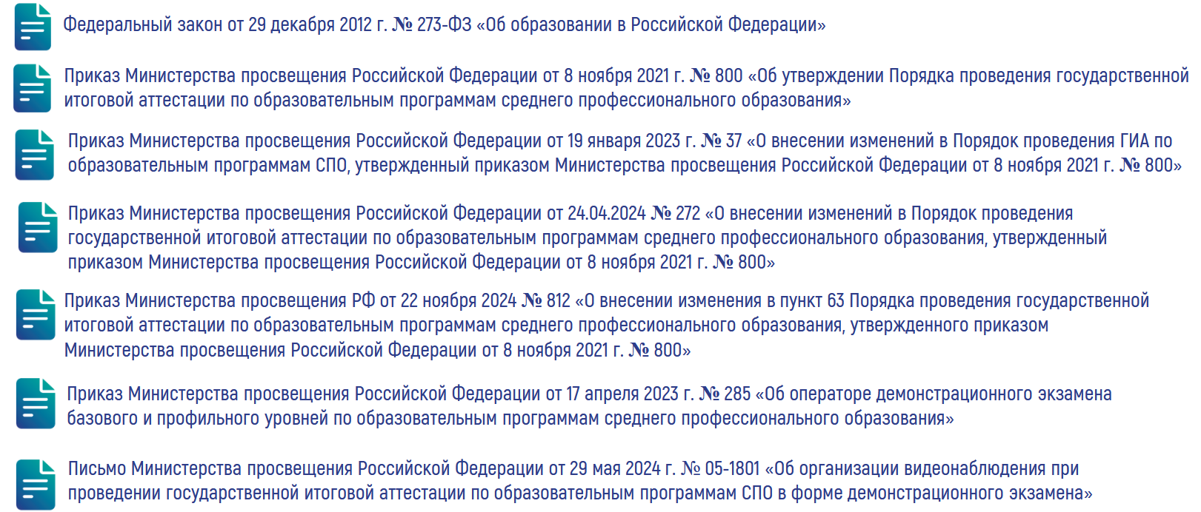
Организация и проведение демонстрационного экзамена осуществляется на основании нормативных документов:

Slide 3
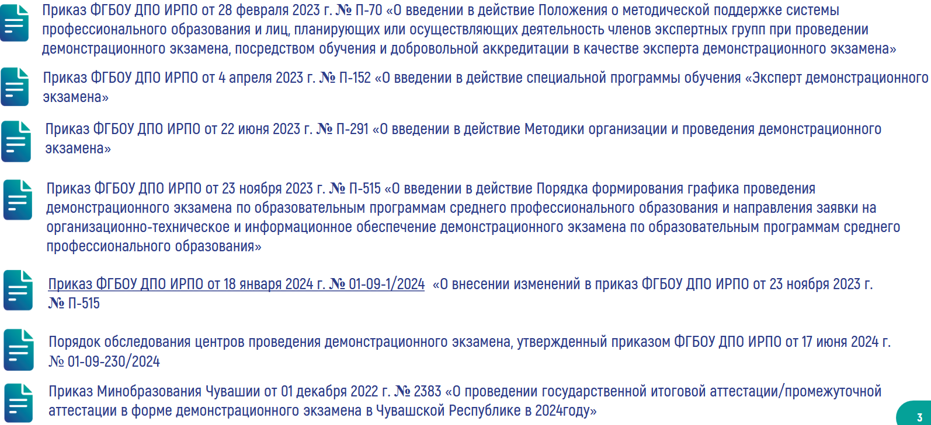
Организация и проведение демонстрационного экзамена осуществляется на основании нормативных документов:

Slide 7
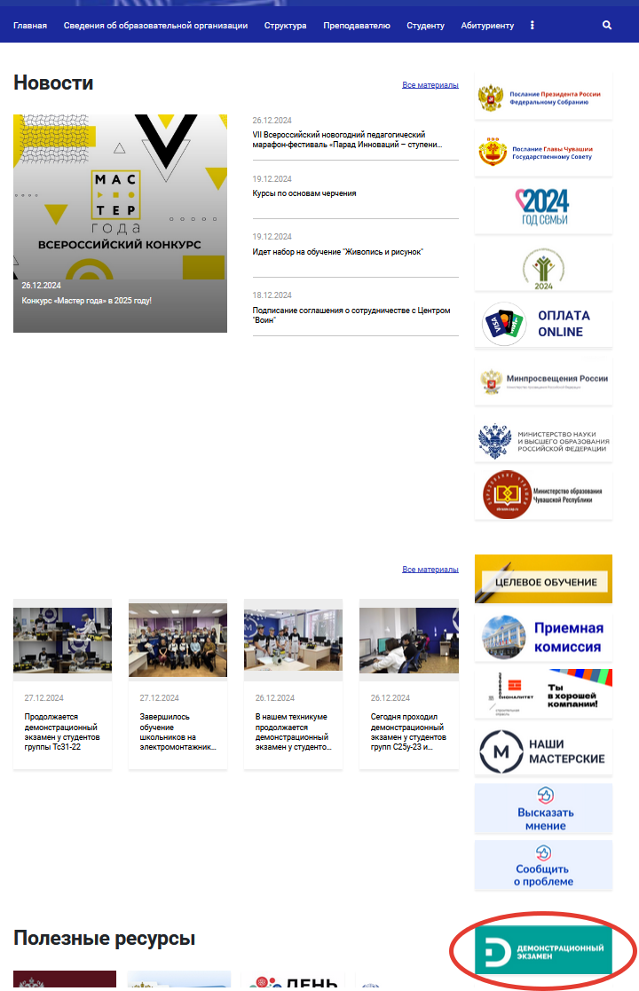
https://bom.firpo.ru/Public/y/2024

Slide 9
Запланированные сроки проведения демонстрационного экзамена в рамках Государственной итоговой аттестации
в 2024-2025 учебном году
Очная форма обучения
№ п/п | Наименование | Сроки
1 | Подготовка к ДЭ и ДП (ДР) Из них: 1 неделя (36 часов)- Подготовка к ДЭ 3 недели (108 часов) – Выполнение ДП (ДР) | 19 мая – 14 июня 2025 года
2 | Сдача ДЭ и ДП (ДР) | 16 июня – 28 июня 2025 года
Заочная форма обучения
№ п/п | Наименование | Сроки
1 | Подготовка к ДЭ и ДП (ДР) Из них: 1 неделя (36 часов)- Подготовка к ДЭ 3 недели (108 часов) – Выполнение ДП (ДР) | 12 мая – 07 июня 2025 года
2 | Сдача ДЭ и ДП (ДР) | 09 июня – 21 июня 2024 года

Slide 10
Запланированные ДЭ в 2024-2025 учебном году
в качестве Промежуточной аттестации (1 час 30 мин) и
Государственной итоговой аттестации (3 часа 30 мин)
№ п/п | КОД оценочных материалов | Тип экзамена | Вид аттестации/ месяц | Группа | Специальность/ Приказ | Ссылки на оценочную документацию
1 | 08.02.01-1-2025 | - | ПА/ декабрь 2025 г. | С31-23, С32-23, С33-23, С34-23, С15у-24 | 08.02.01 Строительство и эксплуатация зданий и сооружений/Приказ №2 от 10 января 2018 | https://bom.firpo.ru/file/public/75704/КОД%2008.02.01-1-2025%20Том%201.pdf
2 | 08.01.25-4-2025 | профильный уровень | ГИА/ июнь 2025 г. | Мо31-22 | 08.01.25 Мастер отделочных строительных и декоративных работ/Приказ №1545 от 09 декабря 2016 | https://bom.firpo.ru/Public/2307
3 | 08.01.28-4-2025 | профильный уровень | ГИА/ июнь 2025 г. | Мо21-23 | 08.01.28 Мастер отделочных строительных и декоративных работ/Приказ №340 от 18 мая 2022 | https://bom.firpo.ru/Public/2316
4 | 08.02.01-1-2025 | профильный уровень | ГИА/июнь 2025 г. | С41-21, С42-21, С43-21, С44-21, С45-21, С36у-22, С37у-22, С41з-21 | 08.02.01 Строительство и эксплуатация зданий и сооружений/Приказ №2 от 10 января 2018 | https://bom.firpo.ru/file/public/75704/КОД%2008.02.01-1-2025%20Том%201.pdf

Slide 11
Запланированные ДЭ в 2024-2025 учебном году
в качестве Промежуточной аттестации (1 час 30 мин) и
Государственной итоговой аттестации (3 часа 30 мин)
№ п/п | КОД оценочных материалов | Тип экзамена | Вид аттестации/ месяц | Группа | Специальность/ Приказ | Ссылки на оценочную документацию
5 | 38.02.07-1-2025 | профильный уровень | ГИА/ июнь 2025 г. | Бд31-22 | 38.02.07 Банковское дело/ Приказ №67 от 05 февраля 2018 | https://bom.firpo.ru/Public/2461
6 | 08.02.09-1-2025 | базовый уровень | ГИА/ июнь 2025 г. | Н41-21, Н41з-21 | 08.02.09 Монтаж, наладка и эксплуатация электрооборудования промышленных и гражданских зданий/ Приказ №44 от 23 января 2018 | https://bom.firpo.ru/Public/2341
7 | 13.02.07-2-2025 | базовый уровень | ГИА/ июнь 2025 г. | Р41-21 | 13.02.07 Электроснабжение (по отраслям)/ Приказ №1216 от 14 декабря 2017 | https://bom.firpo.ru/Public/2428
8 | 13.02.11-2-2025 | базовый уровень | ГИА/ июнь 2025 г. | Э41-21 | 13.02.11 Техническая эксплуатация и обслуживание электрического и электромеханического оборудования (по отраслям)/ Приказ №1196 от 07 декабря 2017 | https://bom.firpo.ru/Public/2430
9 | 13.02.02-2-2025 | базовый уровень | ГИА/ июнь 2025 г. | Тс41-21 | 13.02.02 Теплоснабжение и теплотехническое оборудование/Приказ №600 от 25 августа 2021 | https://bom.firpo.ru/Public/2415

Slide 12
Запланированные ДЭ в 2024-2025 учебном году
в качестве Промежуточной аттестации (1 час 30 мин) и
Государственной итоговой аттестации (3 часа 30 мин)
№ п/п | КОД оценочных материалов | Тип экзамена | Вид аттестации/ месяц | Группа | Специальность/ Приказ | Ссылки на оценочную документацию
10 | 43.02.08-1-2025 | профильный уровень | ГИА/ июнь 2025 г. | Ск41-21 | 43.02.08 Сервис домашнего и коммунального хозяйства/ Приказ №177 от 13 марта 2018 | https://bom.firpo.ru/Public/2485
11 | 15.02.13-1-2025 | базовый уровень | ГИА/ июнь 2025 г. | То41-21 | 15.02.13 Техническое обслуживание и ремонт систем вентиляции и кондиционирования/ Приказ №1562 от 09 декабря 2016 | https://bom.firpo.ru/Public/2297
12 | 08.02.07-1-2025 | базовый уровень | ГИА/ июнь 2025 г. | Мс41-21 | 08.02.07 Монтаж и эксплуатация внутренних сантехнических устройств, кондиционирования воздуха и вентиляции/ Приказ №30 от 15 января 2018 | https://bom.firpo.ru/Public/2335

Slide 13
Контактные данные:
Отдел инновационной и производственной работы
Тюрина Марина Николаевна
mar.tyurina.1981@mail.ru
8 (8352) 22-38-99

